Slide 1
Ein deutsch-französisches Treffen
Gute Fahrt 2 – Kapitel 3 - Endstation

Slide 2
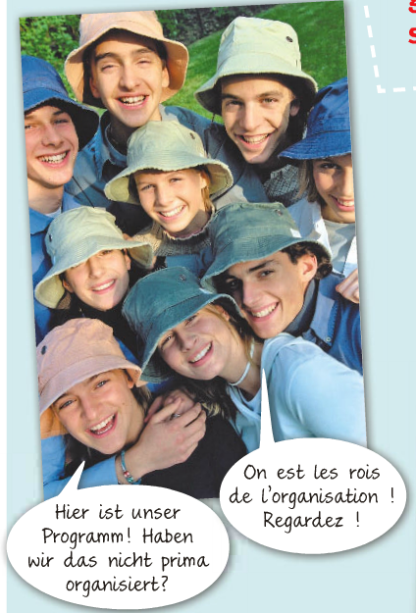
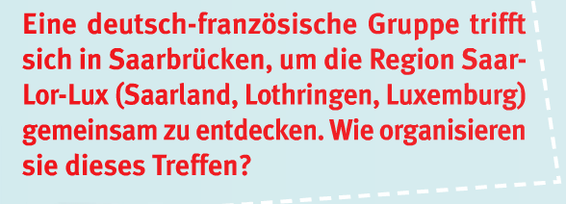
Ein deutsch-französisches Treffen

Slide 3
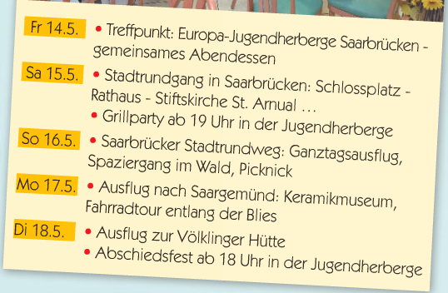
Ein deutsch-französisches Treffen

Slide 4
Ein deutsch-französisches Treffen

Slide 5
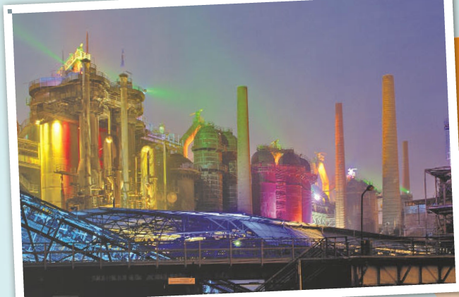
Ein deutsch-französisches Treffen

Slide 6
Ein deutsch-französisches Treffen

Slide 7
Alles klar?
Was kann man in Saarbrücken machen?
In Saarbrücken kann man in der Natur Sport machen, man kann einkaufen, es gibt auch viele kulturelle Angebote. Man kann auch die Stiftskirche St Arnual besichtigen.

Slide 8
Alles klar?
Was war früher die Völklinger Hütte? Und jetzt?
Früher war die Völklinger Hütte ein Stahlwerk. Heute ist sie ein Zentrum für Kunst und Industriekultur.

Slide 9
Alles klar?
Wo liegt Saargemünd? Was ist typisch für Saargemünd?
Saargemünd liegt am Zusammenfluss von Saar und Blies, in Lothringen.
Typisch für Saargemünd ist die Keramik-Produktion.

